Slide 1
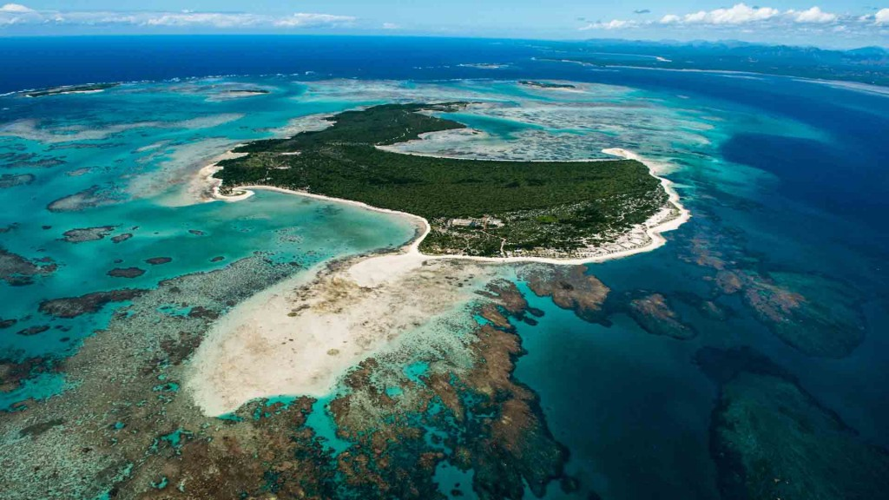
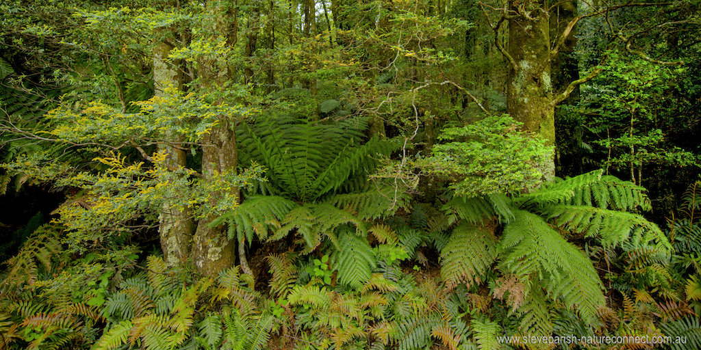
Globális problémák- az esőerdők pusztulása

Slide 2
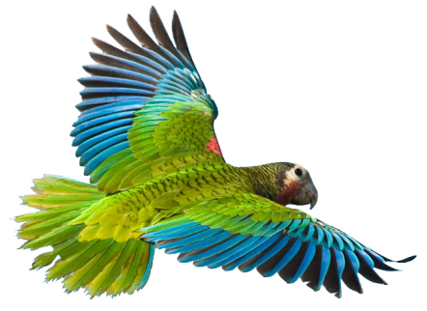
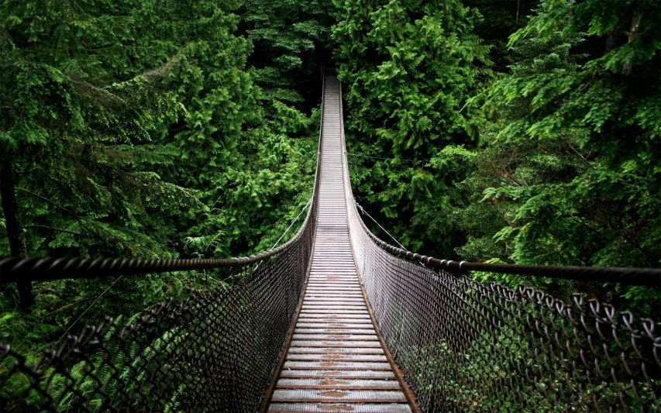
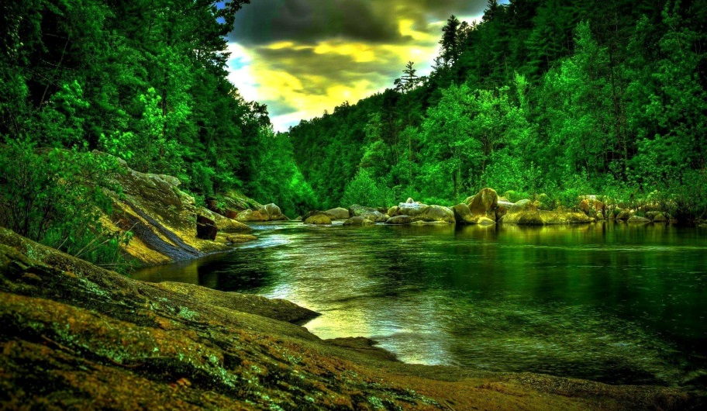
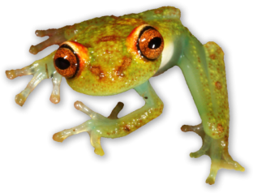
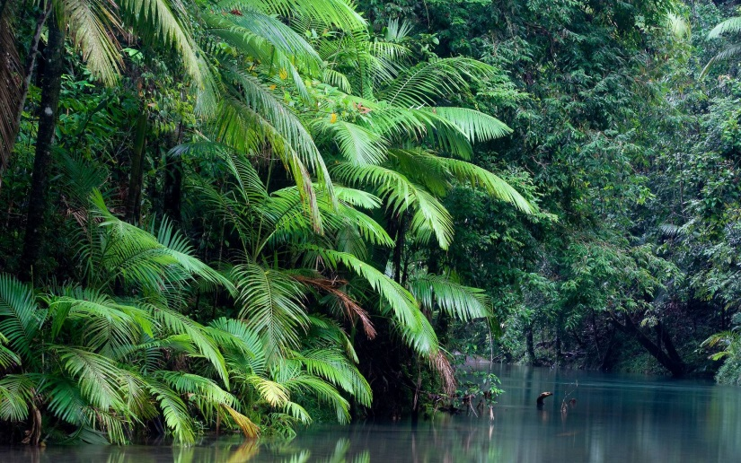
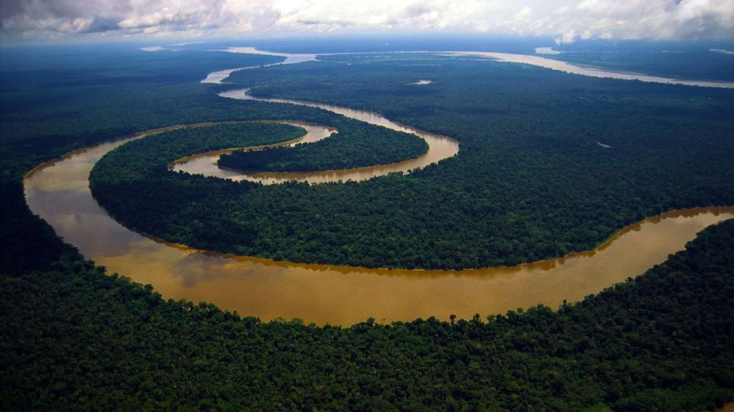
A trópusi esőerdő a világ egyik legősibb és leggazdagabb természetes élőhelye. A Föld felszínének körülbelül csupán 6 százalékát borítja, mégis az állat- és növényfajok több mint felének ad otthont.

Slide 3
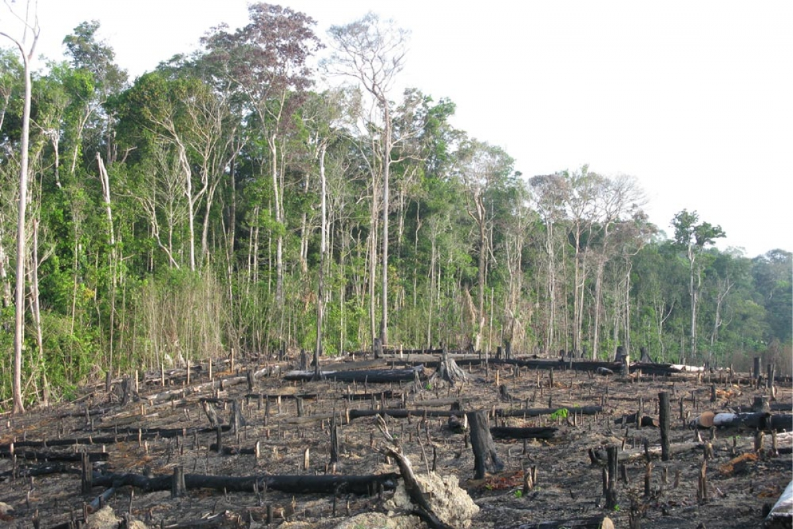
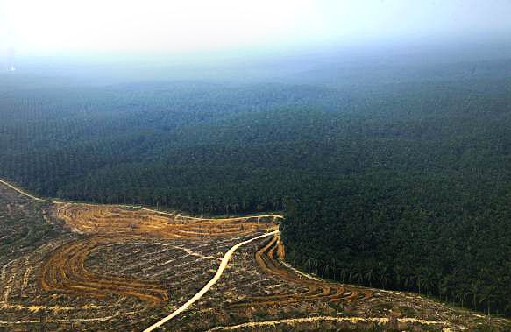
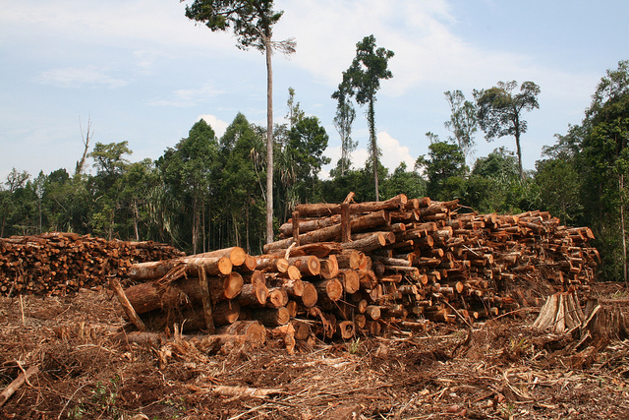
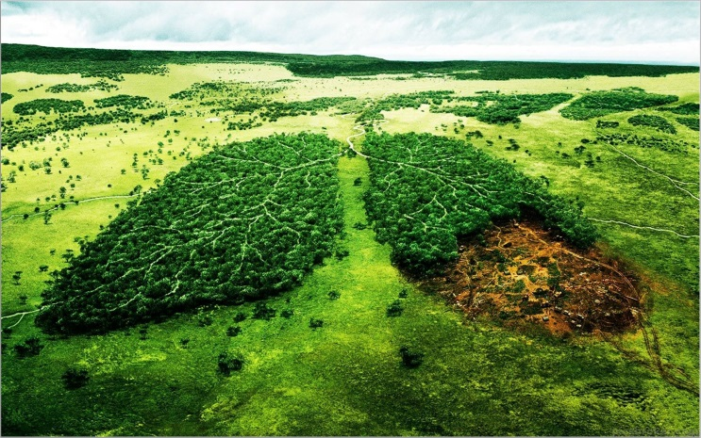
Esőerdők pusztulása
Néhány ezer évvel ezelőtt, amíg az emberiség nem kezdte el átalakítani a tájat, a Föld szárazföldi részének 40%-a erdős, zöld terület volt, ez napjainkra felére csökkent.
A trópusi esőerdők valaha több mint kétszer akkora területet borítottak, mint jelenleg. Pusztulásuk főként a legutóbbi 40 évben gyorsult föl és vált riasztóvá. A szakértők 1976-ban 57 000 km2-re becsülték az évente eltűnő esőerdő nagyságát. 1990-re ez a folyamat olyan mértékűvé vált, hogy az évenkénti fogyatkozás már a 142 000 km2 nagyságot is eléri.

Slide 4
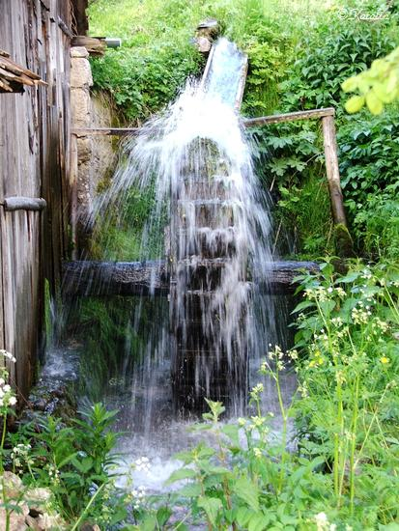
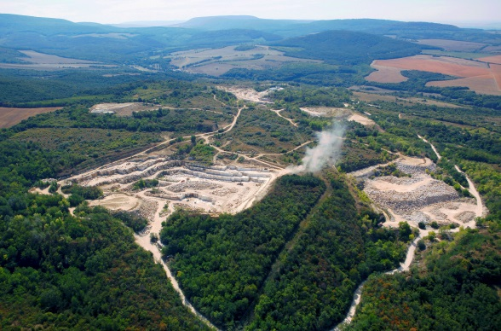
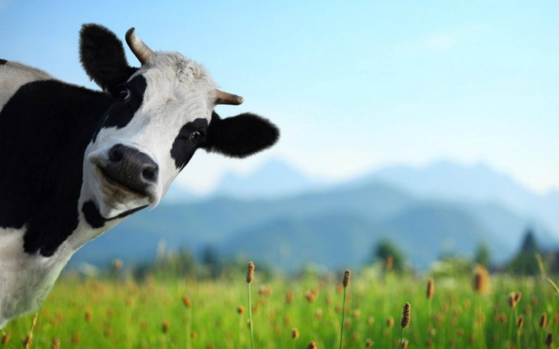
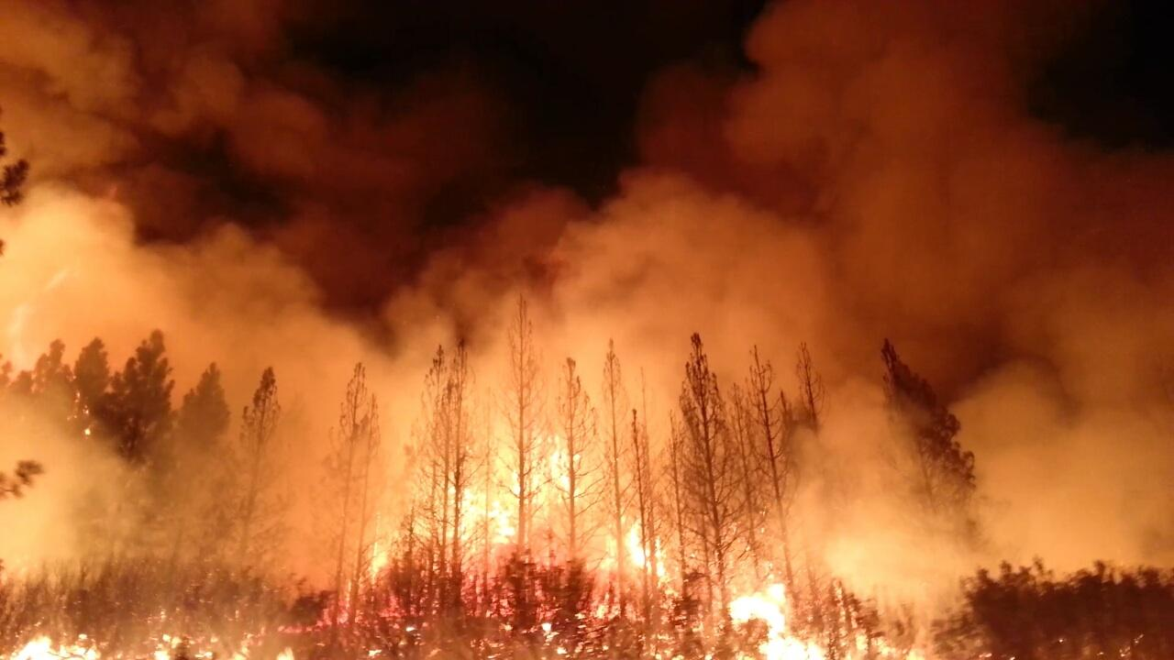
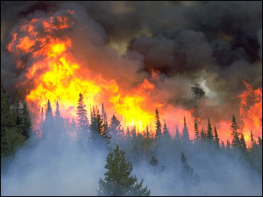
Esőerdők pusztulásainak okai:
Nagymértékű fakitermelés (mahagóni, tíkfa)
Erdőterületek felégetése
Külszíni fejtés
Gátak, víztározók építése
Legeltetéshez szükséges területek

Slide 5
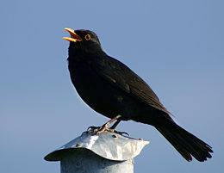
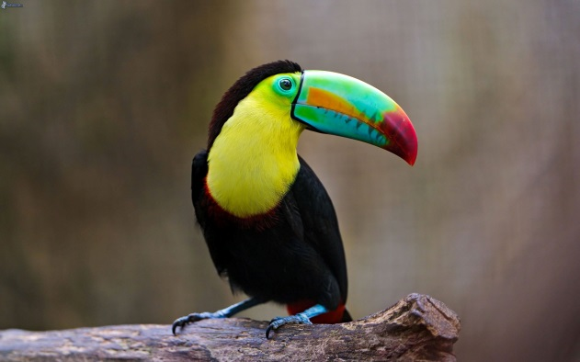
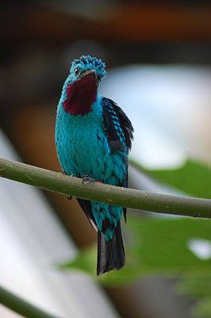
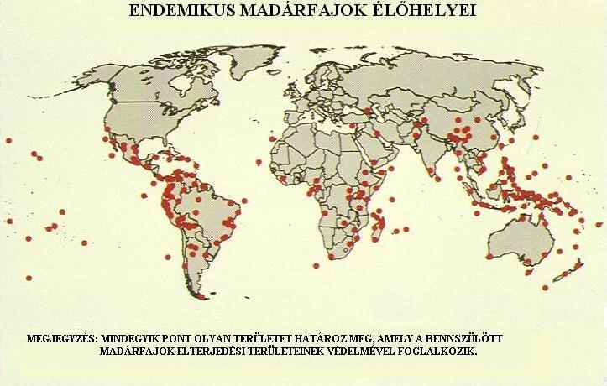
Az esőerdők irtásának evolúciós hatásai:
Az évi 15 millió hektárra kiterjedő erdőirtás következtében a zárt trópusi erdőkben élő fajok körülbelül 6-14%-a fog eltűnni 2015-re, és 17-35%-a 2040-re. Ha az erdőirtás mértéke évi 10 millió hektárra csökkenne, akkor az esőerdőkben élő fajok 9-19%-a tűnne el 2040-re hozzávetőlegesen.
Az erdőkben megfogyatkozott a nagytestű madarak száma, amelyek a fák gyümölcseivel táplálkoznak, és segítik a magok szétszóródását. A gyümölcsevő tukánok és kotingák nagy szerepet játszottak ebben a folyamatban. De ahogy az esőerdő területe csökkent, ezek a madarak is eltűntek, és csak olyan kisebbek maradtak meg helyettük, mint a rigók.

Slide 6
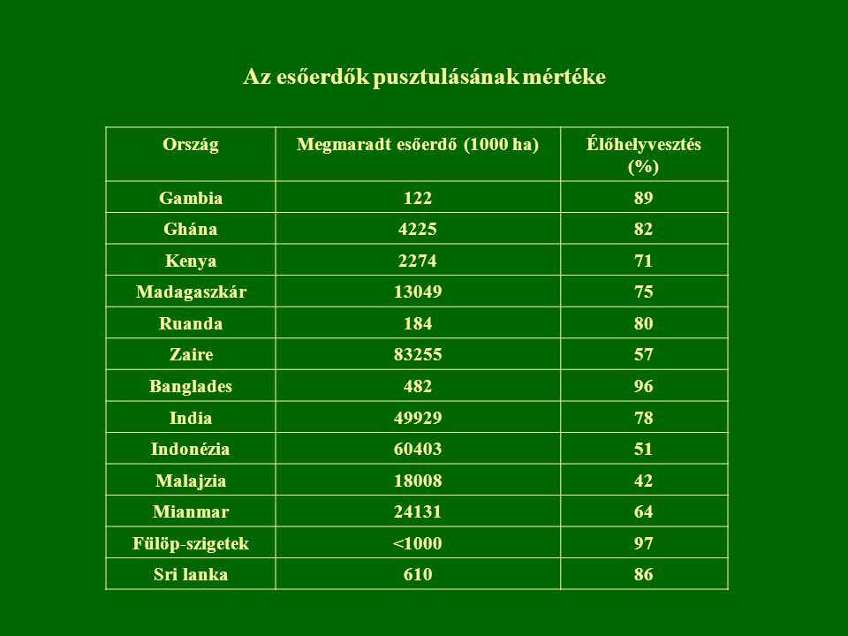
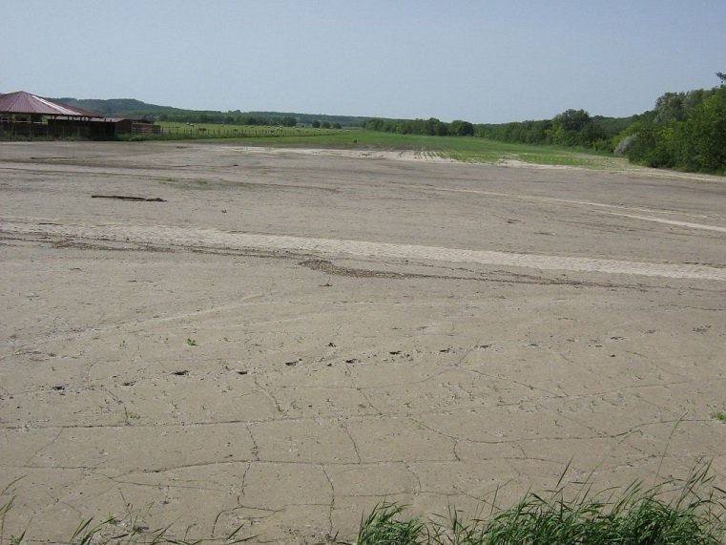
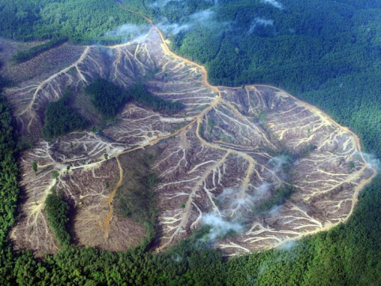
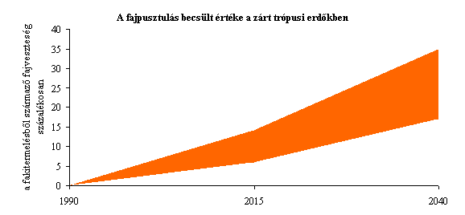
Az erdőpusztítás következményei:
Mivel az erdő rendkívül összetett ökológiai rendszer, eltűnésével számos állat- és növényfaj kihal. A mértéktelen, felelőtlen esőerdőirtásnak többféle súlyos következménye van.
A természetes növénytakaró eltávolítása után fedetlenül maradt talajból az erős esőzés kimossa a tápanyagokat, emiatt rövidesen terméketlenné válik. A bőséges csapadék súlyos talajeróziót is okoz. A csapadékvíz, amelyet immár nem szívnak fel a növények, elönti a felszínt, áradásokat, földcsuszamlásokat idéz elő.

Slide 7
Az esőerdők védelme:
Az oktatás nélkülözhetetlen része az esőerdők megmentésének. Ahhoz, hogy az emberek meg akarják menteni az esőerdőket, látniuk kell azok szépségét és érteniük fontosságát.
Máig 145 ezer négyzetkilométernyi területet sikerült nemzeti parkká, ökológiai állomássá vagy biológiai rezervátummá nyilvánítani, és ezzel szigorú védelem alá helyezni.

Slide 8
Köszönöm a figyelmet!

